Slide 1
« La fabrique de Ferney » : collaborateurs et prête-noms de Voltaire (1760-1778) alice.breathe@unibe.ch

Slide 2
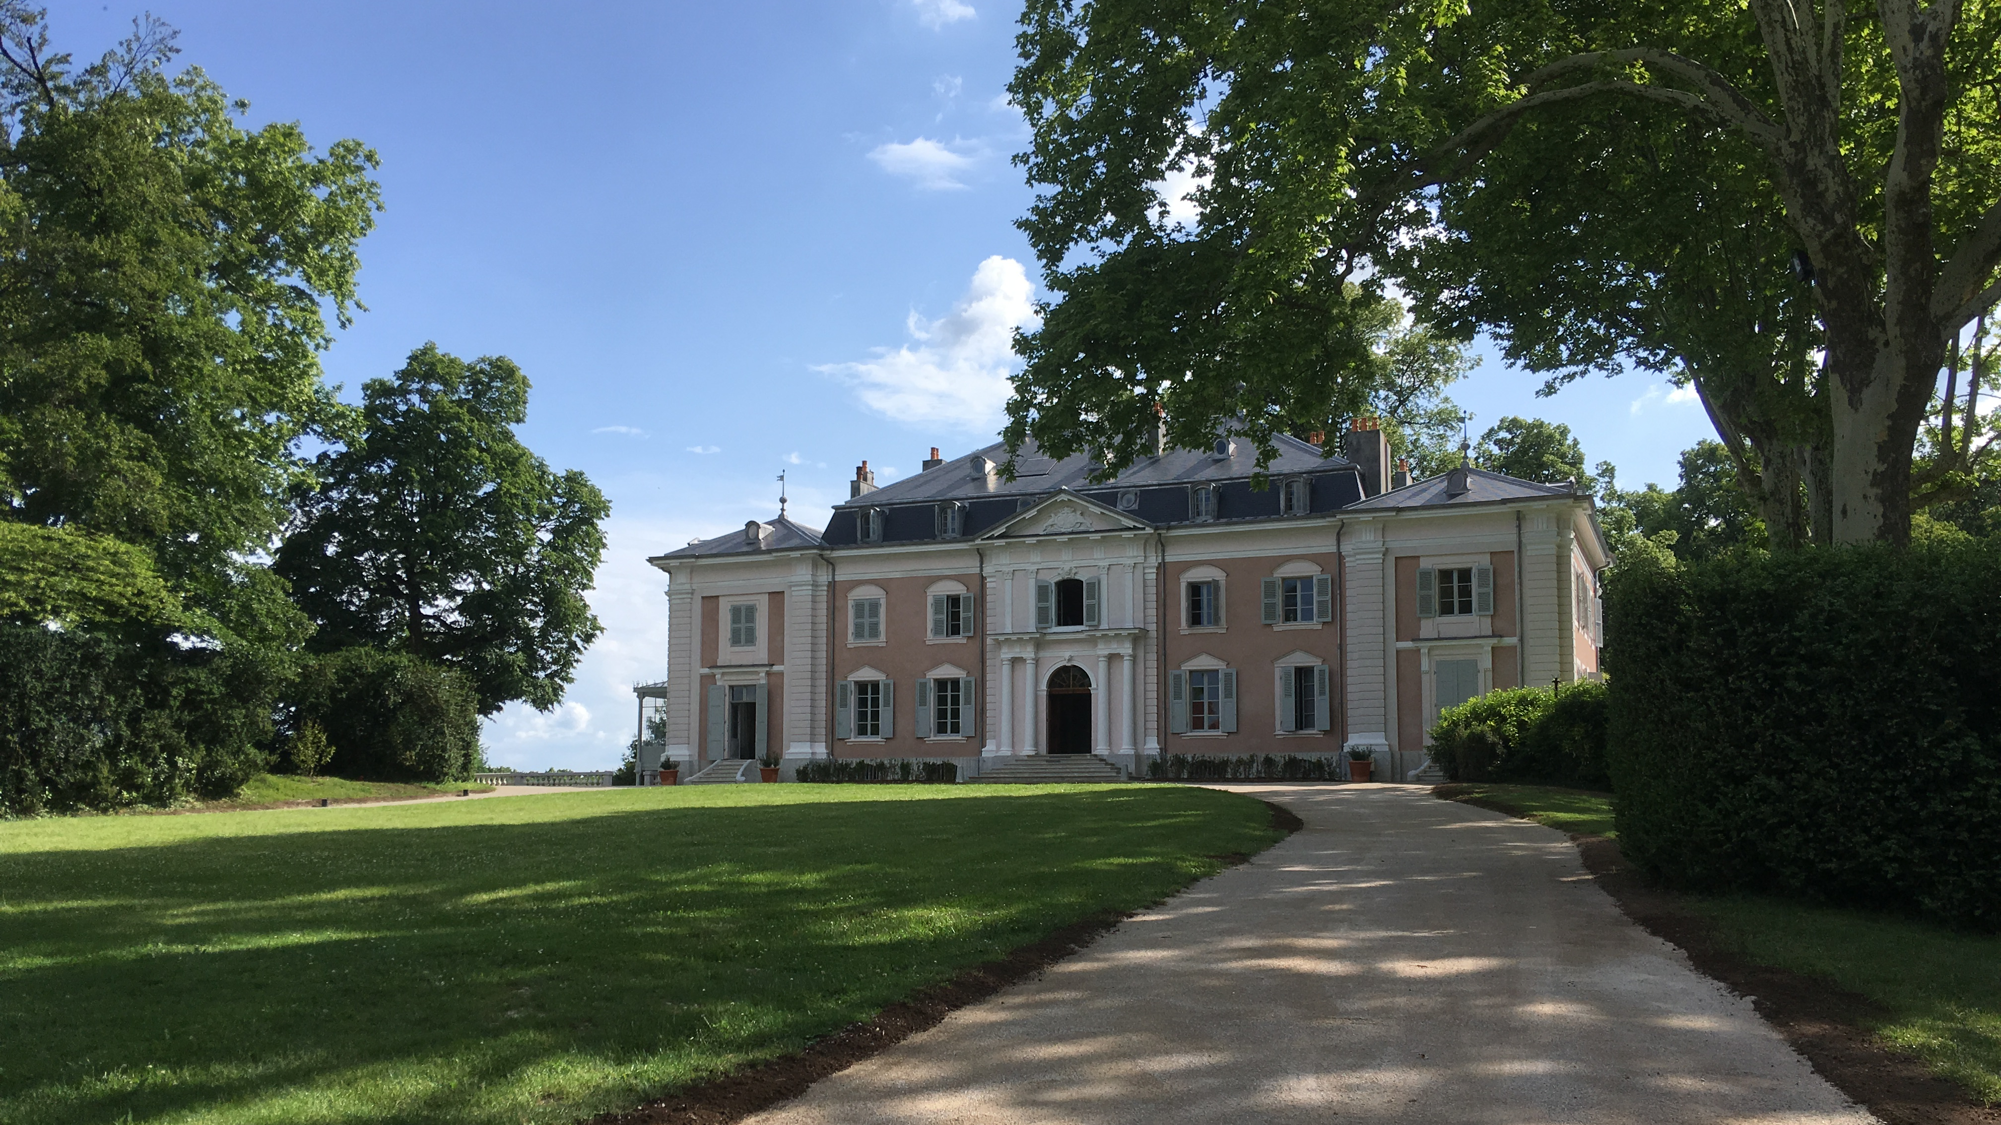
Wikimedia Commons

Slide 3
Bibliothèque de Genève
Ebay

Slide 4
Essai sur les mœurs, « Des îles françaises et des flibustiers »
Nous leur disons qu’ils sont hommes comme nous, qu’ils sont rachetés du sang d’un Dieu mort pour eux, et ensuite on les fait travailler comme des bêtes de somme, on les nourrit plus mal; s’ils veulent s’enfuir, on leur coupe une jambe, et on leur fait tourner à bras l’arbre des moulins à sucre lorsqu’on leur a donné une jambe de bois; après cela nous osons parler du droit des gens. La petite île de la Martinique, la Guadeloupe fournirent les mêmes denrées que St Domingue. Ce sont des points sur la carte et des événements qui se perdent dans l’histoire de l'univers. Mais enfin, ces pays qu’on peut à peine apercevoir dans une mappemonde, produisirent en France une circulation annuelle d’environ soixante millions de marchandises.

Slide 5
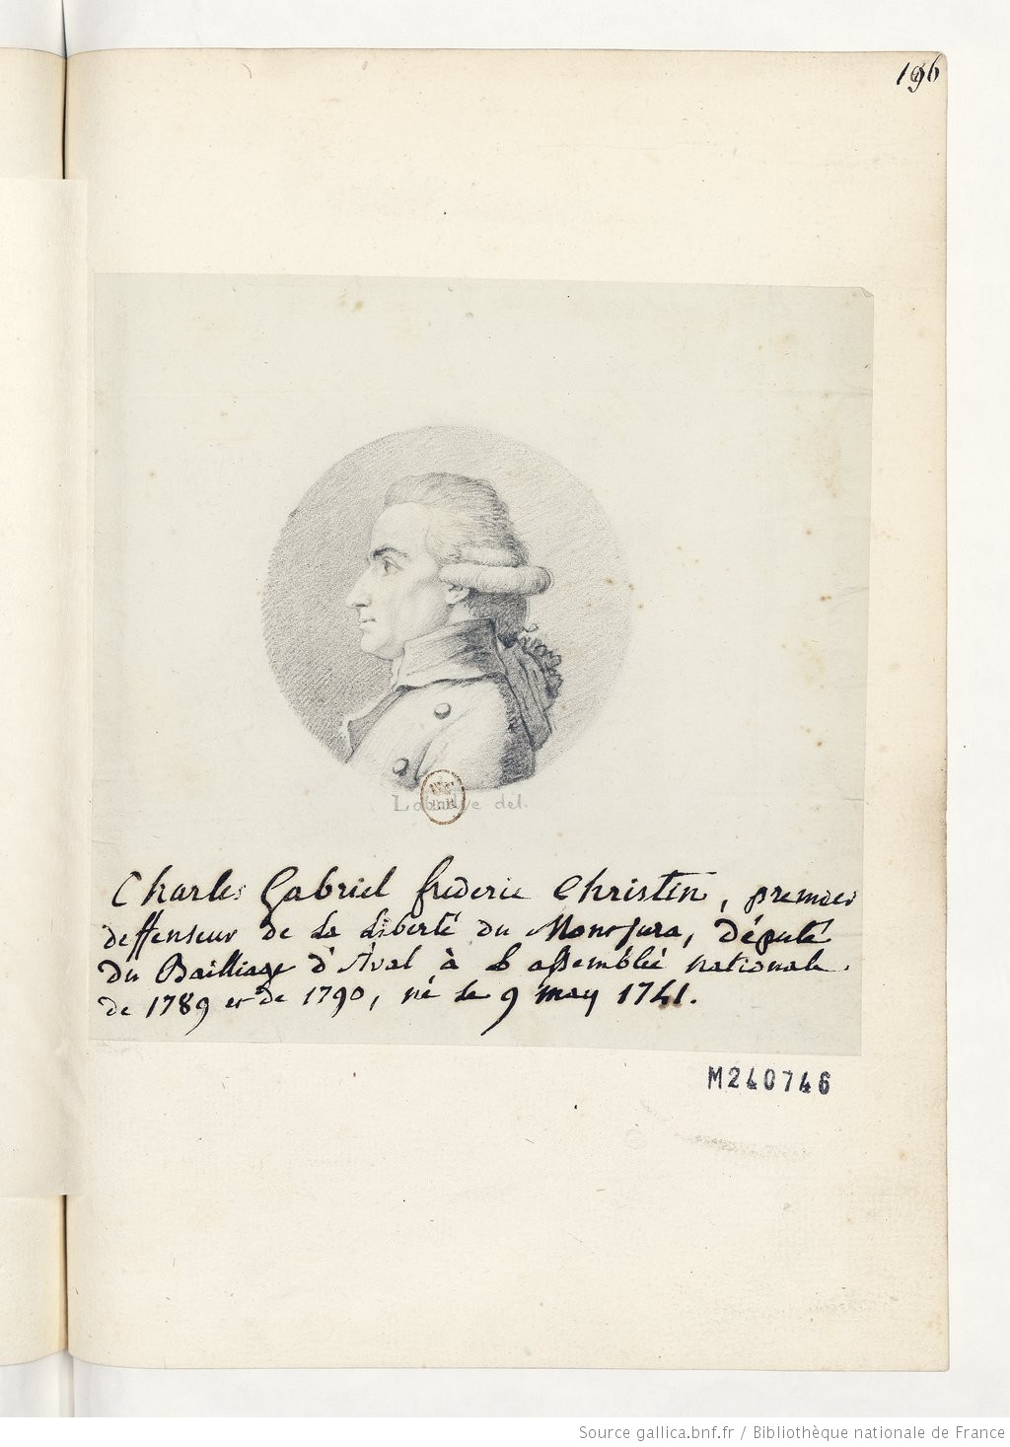

Slide 6
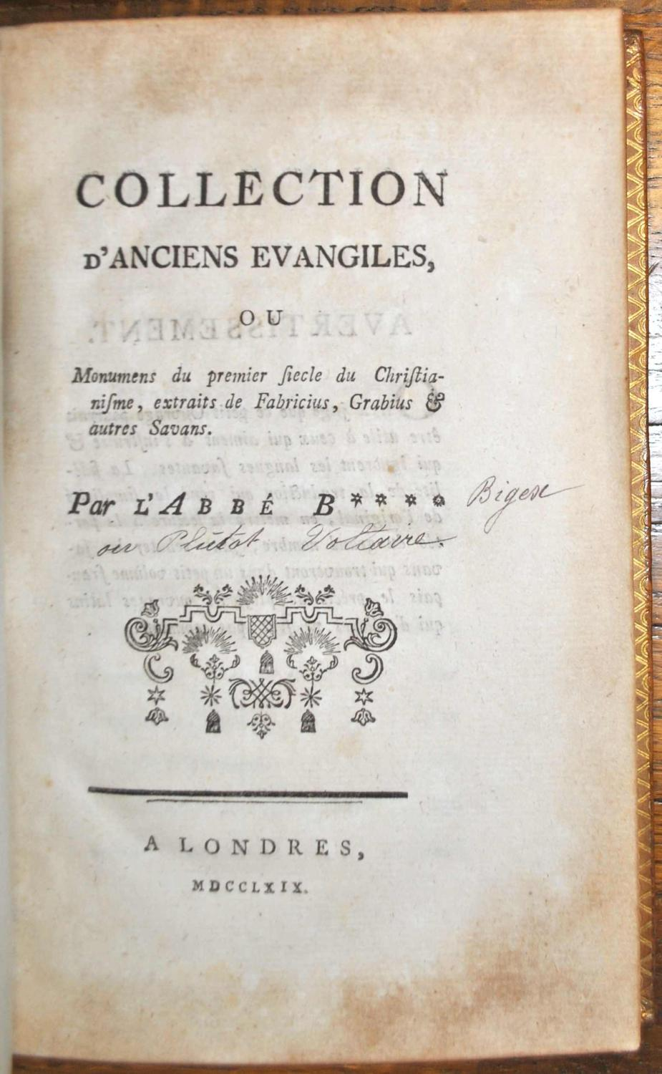
AbeBooks

